Slide 1
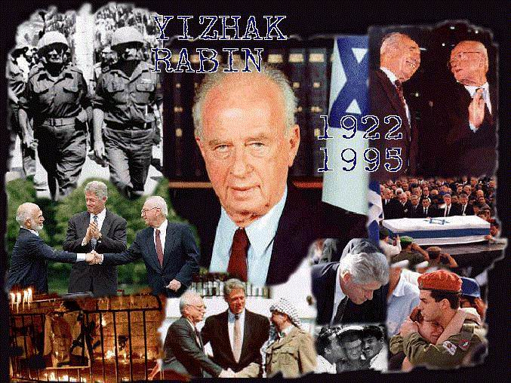
כן" לשלום לא לאלימות"
יצחק רבין
1922-1995

Slide 3
במוצאי שבת י"ב בחשוון תשנ"ו נפל דבר בישראל. יצחק רבין ראש הממשלה ושר הביטחון של מדינת ישראל נרצח סיפור חייו של יצחק רבין משתרע על פני 73 שנים, מ 1922 עד 1995.

Slide 4
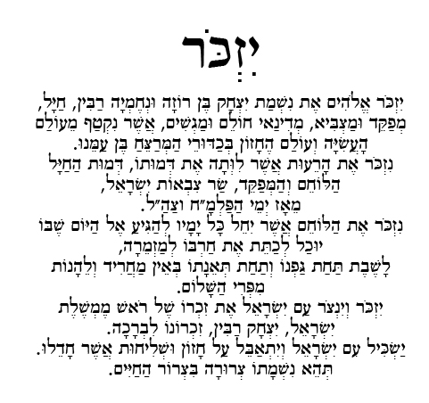
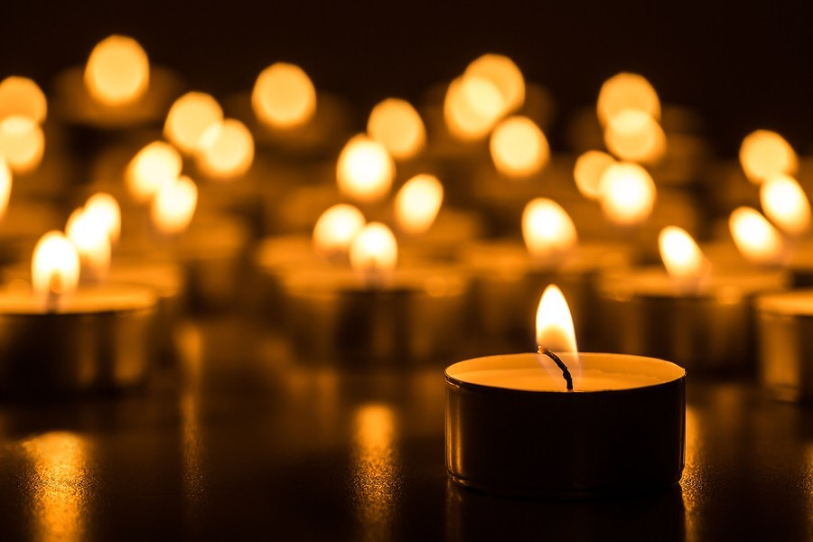

Slide 5
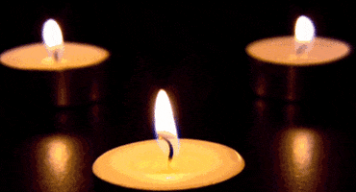
היום, י' בחשוון תשפ"א, אנו מציינים את יום הזיכרון ה-25 ליצחק רבין. בארבעה בנובמבר 1995, בסיומה של עצרת: "כן לשלום - לא לאלימות" נרצח ראש ממשלת ישראל ושר הביטחון, יצחק רבין. יגאל עמיר- מתנקש יהודי, חיכה לו עם סיום העצרת וירה בגבו.

Slide 6
קורות חייו של יצחק רבין, שזורים בקורות חייה של מדינת ישראל. מלוחם ומפקד במלחמות ישראל, לראשות הממשלה וניסיון לכונן תהליך שלום. אנו ממשיכים ומציינים את יום הרצח כבכל שנה כדי לחזור ולהגיד- "לא ניתן לעבור את גבולות הדמוקרטיה, לא ניתן לנהוג ולפשוע באלימות".

Slide 7
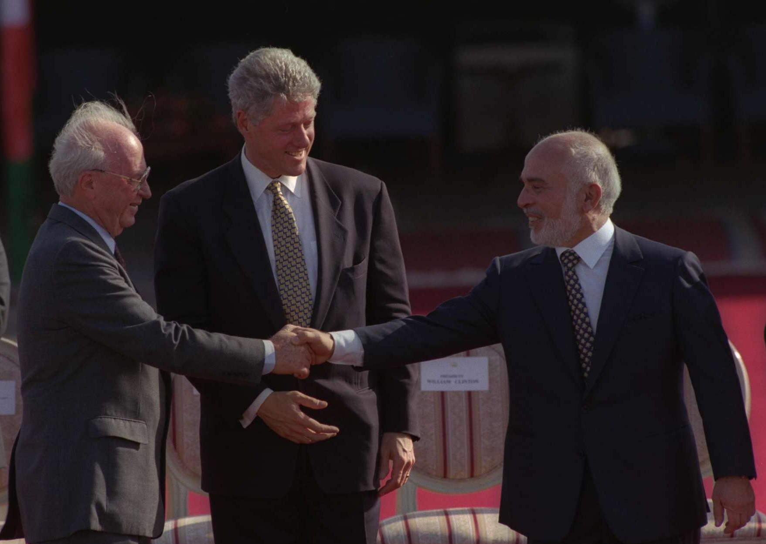
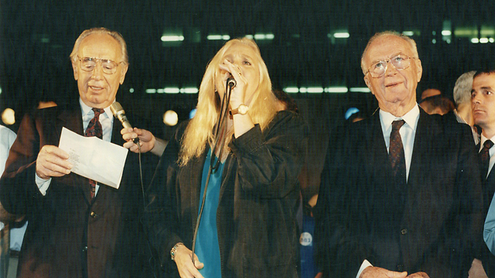
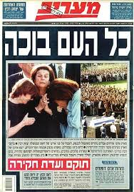
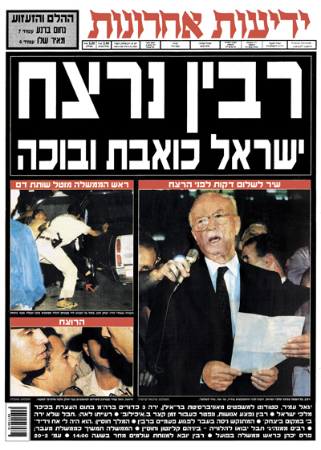
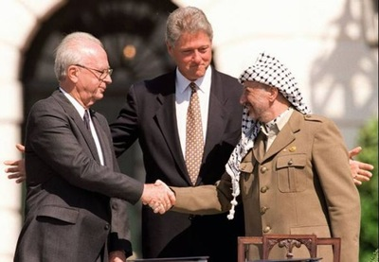
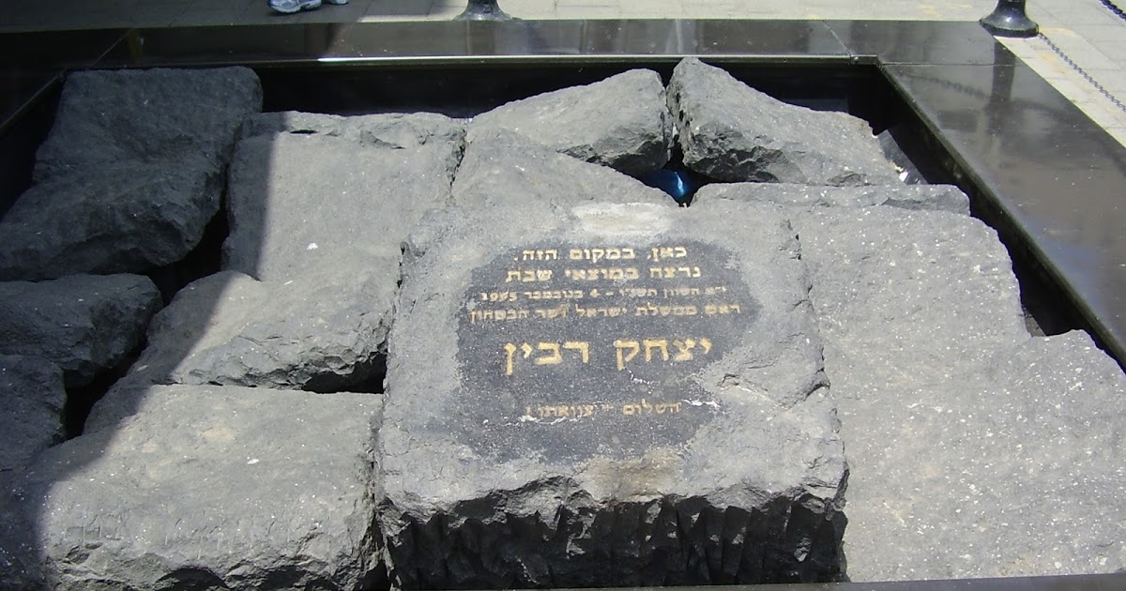

Slide 8
אני הולך לבכות לך תהיה חזק למעלה געגועיי כמו דלתות שנפתחות בלילה לנצח אחי אזכור אותך תמיד ונפגש בסוף אתה יודע ויש לי חברים אבל גם הם כבים אל מול אורך המשוגע כשעצובים הולכים לים לכן הים מלוח וזה עצוב שלהחזיר ציוד אפשר לא געגוע
לנצח אחי אזכור אותך תמיד ונפגש בסוף אתה יודע ויש לי חברים אבל גם הם כבים אל מול אורך המשוגע
וכמו הגלים אנחנו מתנפצים אל המזח אל החיים
לבכות לך
אביב גפן
אז אני הולך
לבכות לך תהיה חזק למעלה

Slide 9
ההסתה, אמנם הייתה קיימת תמיד, אבל ב-1995 היא הגיעה לשיא שמדינת ישראל ועם ישראל לא ידעו כדוגמתו עד אז.
אלא שמאז, ההסתה רק עלתה וכיום היא מצויה בממדים מבהילים, בעיקר על רקע דעות פוליטיות ואי הסכמה.

Slide 10
העוצמה הגדולה של ההסתה מתאפשרת בגלל התפתחות הטכנולוגיה, וחדירתם העמוקה של הרשתות החברתיות והסמארטפונים.
במהלך השנים, לאחר הרצח, התפתח המושג שיימינג- בריונות ברשת, שאף גבה חיי אדם, ובמקרים אחרים הרס אותם. ההסתה הזו מייצרת כר נוח לרצח הבא.

Slide 12
אני ואתה אריק איינשטיין
אני ואתה נשנה את העולם אני ואתה אז יבואו כבר כולם, אמרו את זה קודם לפני, זה לא משנה - אני ואתה נשנה את העולם.
אני ואתה ננסה מהתחלה, יהיה לנו רע, אין דבר זה לא נורא, אמרו את זה קודם לפני, זה לא משנה - אני ואתה נשנה את העולם.

Slide 13
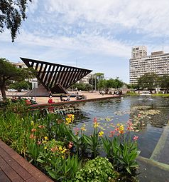
מתוך הנאום האחרון:
"תמיד האמנתי כי מרבית העם רוצה בשלום, מוכן ליטול סיכון לשלום. ואתם כאן, בהִתייצבותכם בעצרת זו, מוכיחים זאת, יחד עם רבים אחרים שלא הגיעו לכאן, שהעם באמת רוצה בשלום ומתנגד לאלימות. אלימות היא כּרסום יסוד הדמוקרטיה הישראלית. יש לגנות אותה, להוקיע אותה, לבודד אותה. זו לא דרכה של מדינת ישראל. בדמוקרטיה יכולות להיות מחלוקות, אך ההכרעה תהיה בבחירות דמוקרטיות."
מתוך: הנאום האחרון של יצחק רבין בעצרת "כן לשלום - לא לאלימות", כיכר מלכי ישראל תל אביב. י"א בחשוון תשנ"ו, 4 בנובמבר 1995.

